Slide 1



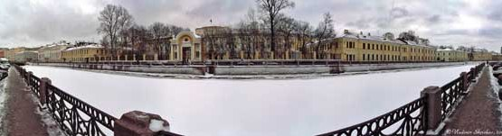
Культурологический подход как основа интеграции методик
Научный семинар Северо-Западного регионального научного центра РАО
«Современные проблемы взаимосвязи дидактики
и методики обучения»
РОССИЙСКИЙ ГОСУДАРСТВЕННЫЙ ПЕДАГОГИЧЕСКИЙ УНИВЕРСИТЕТ ИМ. А. И. ГЕЦЕНА
18 февраля 2018 года

Slide 2
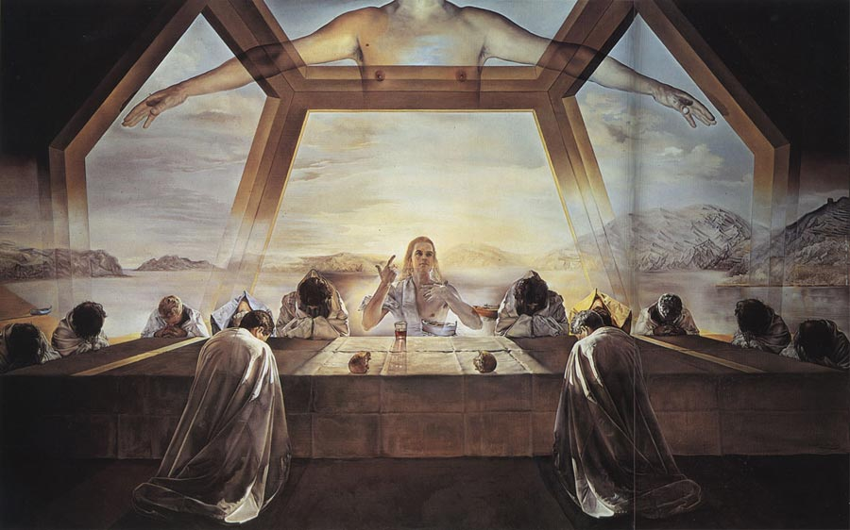
Культурологический
подход как основа
интеграции методик
podhodova@gmail.com
В основе структуры ДНК лежит священная геометрия, хотя, могут обнаружиться ещё и другие скрытые взаимосвязи. Молекула ДНК составлена из взаимоотношений двойственности додекаэдров и икосаэдров (Dan Winter, Heartmath)
Научный семинар Северо-Западного регионального научного центра РАО
«Современные проблемы взаимосвязи дидактики и методики обучения»
РГПУ им. А. И. Герцена, г. Санкт-Петербург, 18 февраля

Slide 3
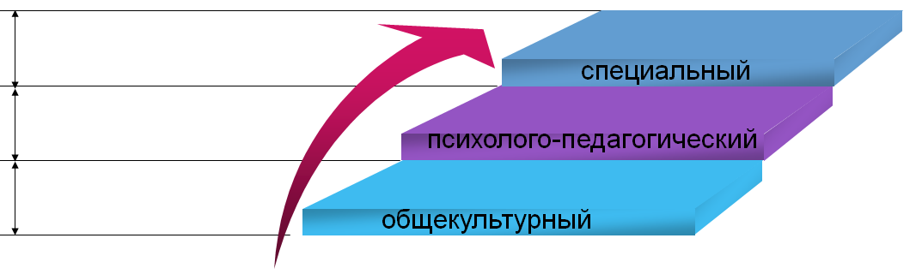
Культурологический подход в образовании
- образование как культурный процесс, осуществляющегося в культуросообразной образовательной среде, все ее компоненты наполнены человеческими смыслами и служат человеку, свободно проявляющему свою индивидуальность, способному к культурному саморазвитию и самоопределению в мире культурных ценностей.
Научный семинар Северо-Западного регионального научного центра РАО
«Современные проблемы взаимосвязи дидактики и методики обучения»
РГПУ им. А. И. Герцена, г. Санкт-Петербург, 18 февраля

Slide 4
Основа отбора содержания
принцип "от человека образованного
к человеку культурному"
ориентирует на анализ предмет-
ного и внепредметного содержания
с позиции целостной культуры личности
Культурологический подход как методологическая основа математического просвещения
Е. А. Перминов
Научный семинар Северо-Западного регионального научного центра РАО
«Современные проблемы взаимосвязи дидактики и методики обучения»
РГПУ им. А. И. Герцена, г. Санкт-Петербург, 18 февраля

Slide 5
Культурологическая парадигма ориентирует на освоение элементов культуры
1
2
3
4
язык
система знаков и символов, наделенных особым значением
социальные ценности
социальные нормы
традиции и обряды
Научный семинар Северо-Западного регионального научного центра РАО
«Современные проблемы взаимосвязи дидактики и методики обучения»
РГПУ им. А. И. Герцена, г. Санкт-Петербург, 18 февраля

Slide 6
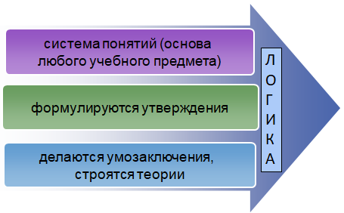
Функции языка в любом учебном предмете
Логика - наука о законах истины (философы, математики). Истина – ее единственная цель. Логические законы - распространяют свою истинность на все вещи универсума
Научный семинар Северо-Западного регионального научного центра РАО
«Современные проблемы взаимосвязи дидактики и методики обучения»
РГПУ им. А. И. Герцена, г. Санкт-Петербург, 18 февраля

Slide 7
Соотношение логики
и грамматики
Логика - проще, чем язык, язык -сложнее, так как он отражает жизнь во всем ее разнообразии.
Ж. Пиаже: можно быть умным, но нелогичным.
АРИСТОТЕЛЬ: в основе грамматики логика.
У древних греков слово logos означало одновременно слово, мышление, разум и речь
Логические принципы лежат в основе всех языков
(определения в разных предметах на формальном языке, формулировки утверждений (теорем), законов, выполняются доказательства и обоснования)
Научный семинар Северо-Западного регионального научного центра РАО
«Современные проблемы взаимосвязи дидактики и методики обучения»
РГПУ им. А. И. Герцена, г. Санкт-Петербург, 18 февраля

Slide 8
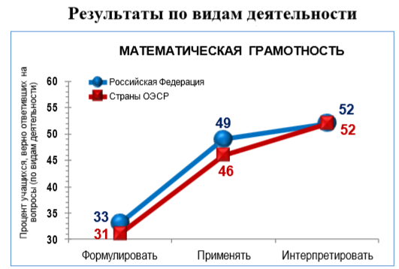
Метапредметные функции учебных дисциплин
Анализов результатов PISA 2015
На каком предмете?
Математика – наука, построенная на формальной логике, количество объектов, как выдуманных людьми, ограничено. В ней все выводы логики «срабатывают» стопроцентно.
Математика – чистая наука. В ней ничего не принимается на веру, а требует доказательств.
Доказательство играет в математике центральную роль, но доказательство самой математике не принадлежит: «Оно принадлежит логике и больше всего - психологии». В. В. Успенский
Научный семинар Северо-Западного регионального научного центра РАО
«Современные проблемы взаимосвязи дидактики и методики обучения»
РГПУ им. А. И. Герцена, г. Санкт-Петербург, 18 февраля

Slide 9
Метапредметные функции математики
Доказательство играет в математике центральную роль, но доказательство самой математике не принадлежит: «Оно принадлежит логике и больше всего - психологии». В. В. Успенский
«… для нее (информатики) математика является материнской наукой. Это особенно важно помнить в наступившую эру цифрового общества, порожденную лавинообразным распространением информационных процессов и информационных технологий . Математика, как и информатика, «представляет собой “метадисциплину”, в которой сформировался язык, общий для многих научных областей». «Поэтому велико значение математики, как и информатики, в социализации школьников, в профессиональной ориентации и профессиональном самоопределении молодежи» А. П. Ершов.
Научный семинар Северо-Западного регионального научного центра РАО
«Современные проблемы взаимосвязи дидактики и методики обучения»
РГПУ им. А. И. Герцена, г. Санкт-Петербург, 18 февраля

Slide 10
Логические мыслительные операций (действия)
Демонстрация на материале других учебных предметов
1. Определите делимое понятие члены деления, основание деления
Оксиды
твердые
жидкие
газообразные
2. Найди, на каком из рисунков с помощью кругов Эйлера правильно изображена рассмотренная выше классификация. (образ межпредметного понятия)
Научный семинар Северо-Западного регионального научного центра РАО
«Современные проблемы взаимосвязи дидактики и методики обучения»
РГПУ им. А. И. Герцена, г. Санкт-Петербург, 18 февраля

Slide 11
Проблемы развития логических мыслительных операций
Выполнили неправильно:
8% - учителя
математики
20% - учителя
естеств. пред-
метов
72% - учителя гуманитарных и обществ. предметов
Научный семинар Северо-Западного регионального научного центра РАО
«Современные проблемы взаимосвязи дидактики и методики обучения»
РГПУ им. А. И. Герцена, г. Санкт-Петербург, 18 февраля

Slide 12
Содействие развитию учащихся с учетом особенностей возраста
в возрастной период 5-7 классов - становление математических способностей.
Результат обучения в средней школе - учебная математическая способность
собственно математическую способность математический стиль мышления (основа профес. дея-ти) (аргументированность суждений)
Поэтому общекультурной составляющей математики, которая может быть предложена в рамках культурологического подхода как основа интеграции учебных предметов, является деятельность по овладению языком математики, в частности, его логической составляющей, также стремление к обоснованию, его аргументированности
Научный семинар Северо-Западного регионального научного центра РАО
«Современные проблемы взаимосвязи дидактики и методики обучения»
РГПУ им. А. И. Герцена, г. Санкт-Петербург, 18 февраля

Slide 13
Другие культурные
ценности
Наполненность человеческими смыслами, служат человеку
(философия предмета)
Освоение историко- культурного наследия
Научный семинар Северо-Западного регионального научного центра РАО
«Современные проблемы взаимосвязи дидактики и методики обучения»
РГПУ им. А. И. Герцена, г. Санкт-Петербург, 18 февраля

Slide 14


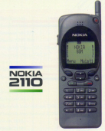


Что такое функция? Приведите примеры
Функция – действие, выполняемое кем-либо или чем-либо, назначение человека или предмета
Функции мобильного телефона, компьютера
Функции родителей
Функции внутренних органов
Встроенные часы
Bluetooth
Benefon Beta
1993 год
Motorola
1973 год
Nokia 2110
1994 год
Мобильный интернет
Голосовая связь
Отправка
sms-сообщений
Siemens
2000 год
Sony Ericsson
2003 год
Научный семинар Северо-Западного регионального научного центра РАО
«Современные проблемы взаимосвязи дидактики и методики обучения»
РГПУ им. А. И. Герцена, г. Санкт-Петербург, 18 февраля

Slide 15

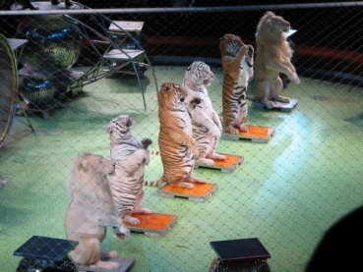
Motorola1973 год | Bluetooth
Benefon Beta 1993 год | Голосовая связь
Siemens 2000 год | Отправка sms-сообщений
Nokia 2110 1994 год | Встроенные часы
Sony Ericsson 2003 год | Мобильный интернет
Лёгкие | Обеспечение дыхания
Печень | Обеспечение организма глюкозой
Мозг | Синтез холестерина
 | Восприятие и обработка информации
Физика:
Русский язык:
30⁰
Енот Балкон Совесть Колдун |  | Е К Б С
География:
22⁰
Складчатые области Платформы | п.и. осадочного происхождения Рудные п.и.
50⁰
Объём физического тела зависит от его температуры
Местоположение слова в словаре зависит от его первой буквы
Полезные ископаемые размещаются в соответствии со строением земной коры и рельефом земной поверхности

Slide 16
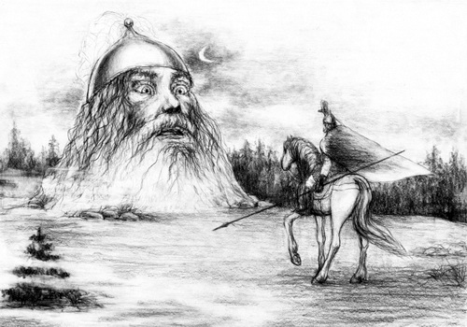

И вслед раздался голос шумный: «Куда ты, витязь неразумный? … | И вот лист кувшинки поплыл по течению. Течение было сильное, и лист плыл очень быстро…
Что отличает жертву Черномора и Дюймовочки от обычных людей?
Почему нет людей таких размеров, как вы думаете?
Поможет ответить на этот вопрос новый вид функциональной зависимости.
Научный семинар Северо-Западного регионального научного центра РАО
«Современные проблемы взаимосвязи дидактики и методики обучения»
РГПУ им. А. И. Герцена, г. Санкт-Петербург, 18 февраля

Slide 17

Культурологический подход как основа интеграции методик
надпредметная и (или) метапредметная функция
метапредметность как принцип построения содержания образования (ВНИКи)
Научный семинар Северо-Западного регионального научного центра РАО
«Современные проблемы взаимосвязи дидактики и методики обучения»
РГПУ им. А. И. Герцена, г. Санкт-Петербург, 18 февраля

Slide 18
Благодарю за внимание!
podhodova@gmail.com

